Slide 1
PreWork -materiał do przerobienia
Bernard Dzięgielewski
Future Collars lipiec 2025

Slide 2
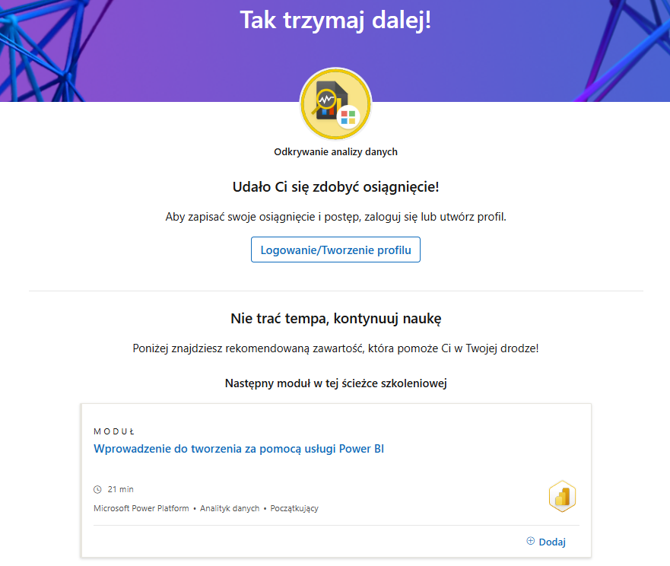

Slide 3
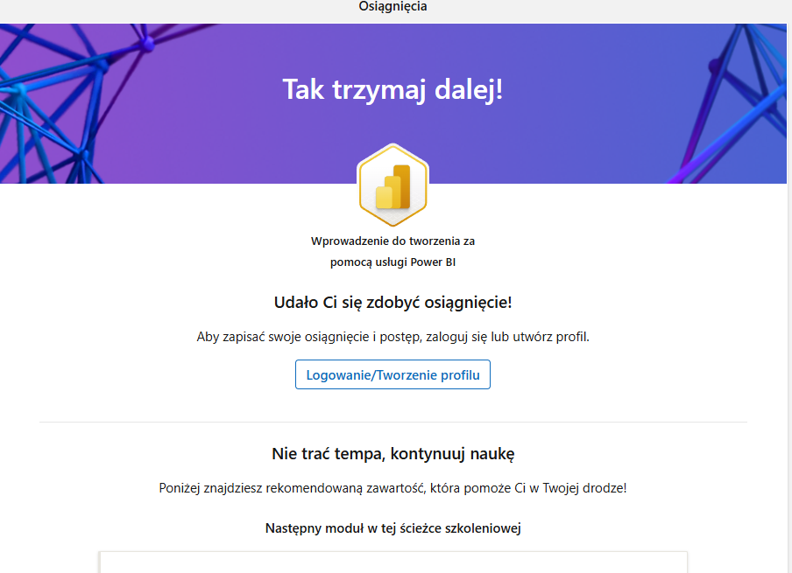

Slide 4
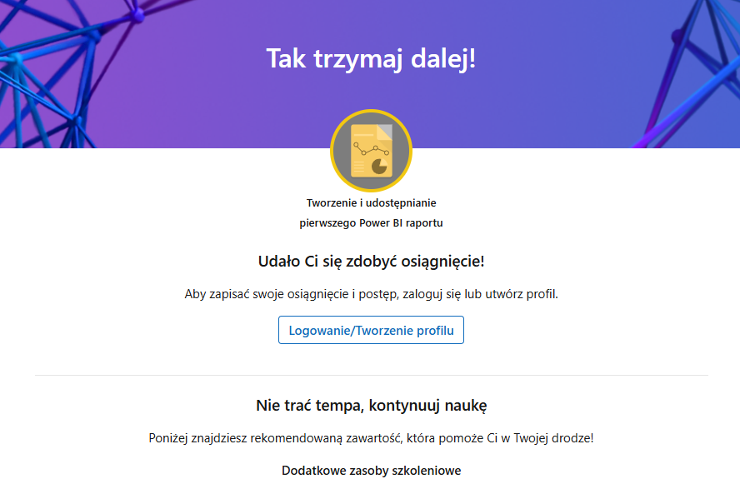

Slide 5
Pozostałe osiągnięcia
Obejrzałem również kilka filmów z zadanego zakresu:
https://www.youtube.com/watch?v=ioZNNfxXXqo
https://www.youtube.com/watch?v=qWru-b6m030
https://www.coursera.org/learn/excel-basics-data-analysis-ibm?specialization=ibm-data-analyst
https://www.youtube.com/watch?v=FR4QIeZaPeM
https://www.youtube.com/watch?v=wR0jg0eQsZA
https://www.youtube.com/watch?v=lix4ZqYepk0
https://www.coursera.org/learn/introduction-to-data-analytics?specialization=ibm-data-analyst – Week 2

